Slide 1
Перелёты из Москвы в Антарктиду 1961-1962 и 1980 годов

Slide 2
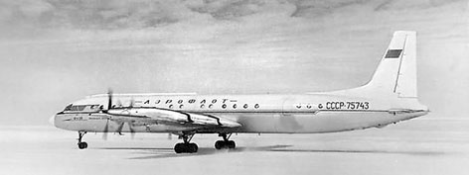
Ил-18 Полярной авиации

Slide 3
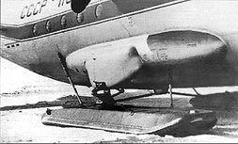
Лыжа самолёта Ан-12

Slide 4
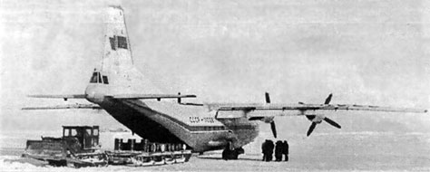
Самолёт Ан-12, участвовавший в перелёте в Антарктилу

Slide 5
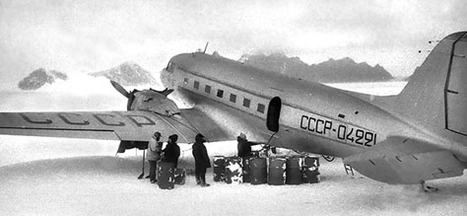
Самолёт Ил-12

Slide 6
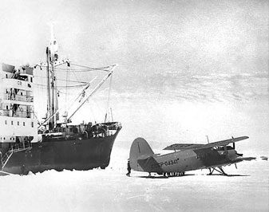
Самолёт Ан-2 в Антарктиде

Slide 7
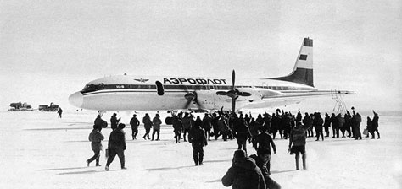
Ил-18 на станции Молодёжная

Slide 8
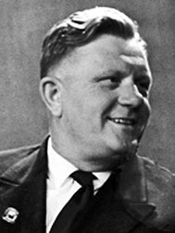
Александр Поляков командир экипажа Ан-12

Slide 9
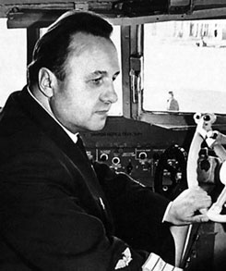
Михаил Ступишин командир экипажа Ил-18

